Slide 1
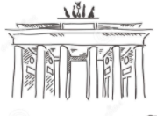
DEUTSCH
6.KLASSE
THEMA DER STUNDE:
„Appetit kommt beim Essen“

Slide 2
PLAN DER STUNDE:
Wir wiederholen die Wörter
Wir lesen das Gedicht
Wir lernen neue Wörter
Wir machen Übungen
Aufgabe für selbstständige Arbeit

Slide 3
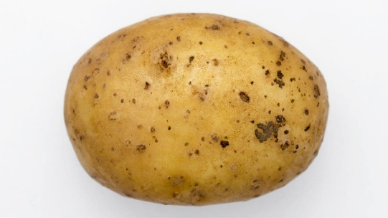
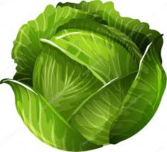
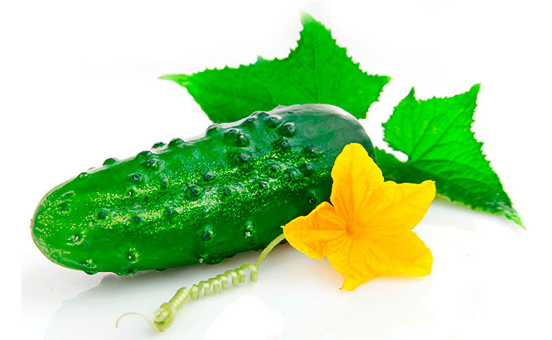
Ratet mal!
Wer hat viele Augen Und kann doch nicht sehen?
Er hat wohl hundert Mäntel an, Ein Köpfchen, das man rollen kann.
Hat reichlich Vitamine Und trägt ein gelbes Kleid Trinkst ihren Saft im Tee Sehr gern zu jeder Zeit.
Sie liegt auf dem Feld und ist grün. Später muss sie in ein Fass umziehen.

Slide 4
Das Gedicht
TELLER, MESSER, GABELN, LÖFFEL,
TASSEN SIND SCHON AUF DEM TISCH.
SUPPE, NUDELN UND KARTOFFELN
REIS UND SOSSE, FLEISCH UND FISCH,
BROT UND BUTTER, MARMELADE
TEE UND KAFFEE, MILCH UND SAFT
KUCHEN, TORTE, SCHOKOLADE,
VIELEN DANK ICH BIN SCHON SATT.

Slide 5
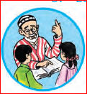
Die Sprichwörter
Der Appetit kommt beim Essen | Ishtaha ovqat mahali ochiladi
Hunger ist der beste Koch | Ochlik - eng yaxshi oshpaz

Slide 6
Die Sprichwörter
Der Appetit kommt beim Essen | Аппетит приходит во время еды
Hunger ist der beste Koch | Голод – лучший повар

Slide 7
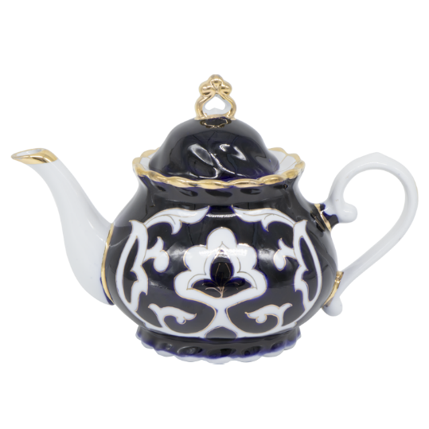
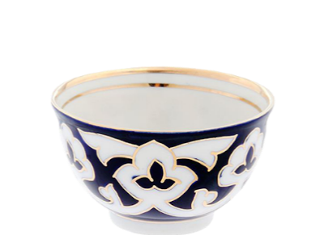
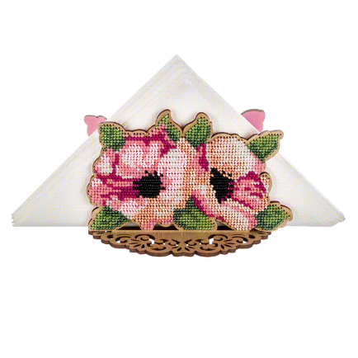
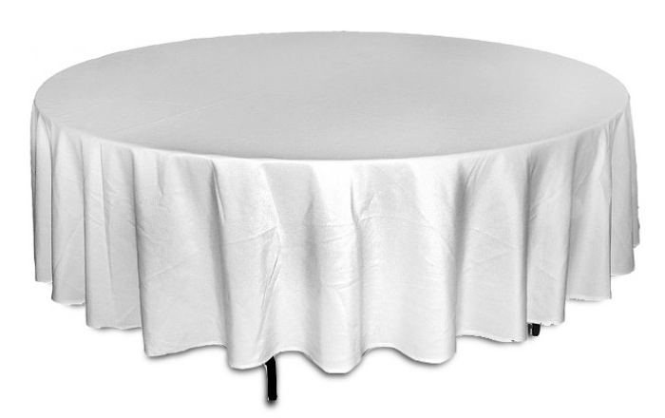
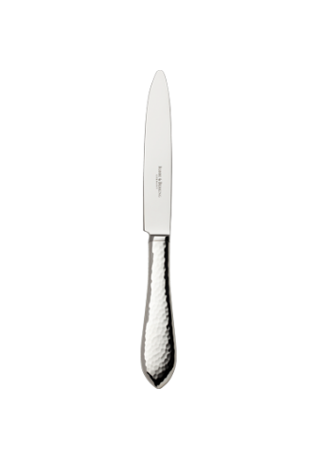
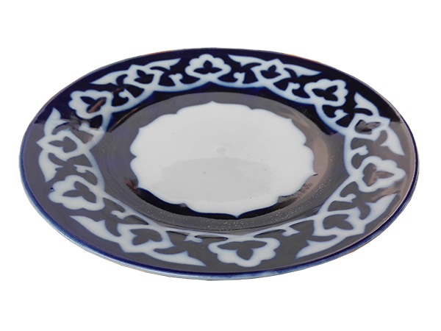
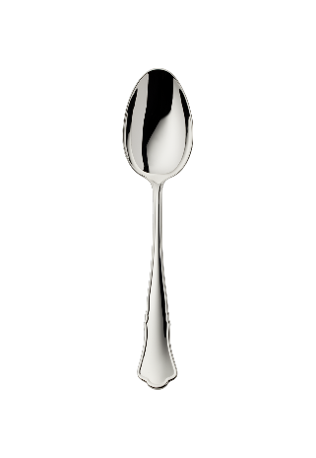
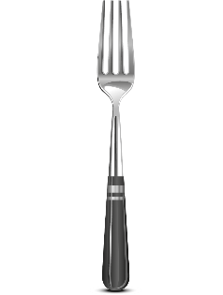
Neue Wörter
Die Serviette
Die Tasse
Die Teekanne
Die Gabel
Der Löffel
Das Messer
Der Teller
Der Tisch

Slide 8
Wir lesen den Text
Man deckt den Tisch so:
Zuerst kommt der Teller, links vom Teller kommt die Gabel, rechts das Messer. Man legt den Suppenlöffel neben das Messer oder über den Teller, dorthin kommt auch der Löffel für den Nachtisch. Wenn man zum Essen kein Messer braucht, liegt die Gabel rechts. Gibt es einen Salat, stellt man den Salatteller.
Das Glas für Milch, Saft oder Wasser stellt man rechts über dem Teller. Die Serviette kann man auf den Teller oder neben die Gabel liegen. Den Tisch kann man mit Blumen, Kerzen, bunten Blattern schmücken.

Slide 9
Die Speisekarte
Kalte Vorspeisen
Dessert
Schinken 2,90
Bohnensalat 1,90
Eier mit Mayonnaise 2,30
Salatteller 2,60
Obst 1,50
Torte 1,70
Eis mit Sahne 2,00
Kuchen 1,40
Suppen
Hauptgerichte
Gemüsesuppe 1,40
Nudelsuppe 1,50
Hühnersuppe 2,15
Gulasch mit Reis 4,90
Schnitzel mit Kartoffeln 7,70
Würstchen mit Kartoffelsalat 2,60
Bratwurst mit Sauerkraut 3,25
Hähnchen mit Pommes frites 4,50
Spaghetti mit Tomatensoße 3,00
Schweinebraten 8,85
Eintopf 4,75
Getränke
Mineralwasser 1,00
Coca Cola 1,80
Orangensaft 2,00
Kaffee 2,10

Slide 10
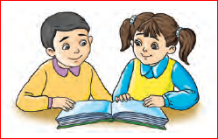
Grammatik
Die zusammengesetzten Substantive bestehen aus zwei oder mehreren Wörtern. Das Geschlecht des zusammengesetzten Substantivs wird vom letzten Wort bestimmt.
z.B: der Butter + das Brot = das Butterbrot

Slide 11
Wir machen Übung
Die Kaffeekanne = der Kaffee + die Kanne
... Käsebrot = der Käse + das Brot
... Gemüsesuppe = das Gemüse + die Suppe
... Apfelkuchen = der Apfel + der Kuchen
... Salatteller = der Salat + der Teller
... Kartoffelsalat = die Kartoffel + der Salat
... Schweinebraten = das Schwein + e + der Braten
Das
Die
Der
Der
Der
Der

Slide 12
Neue Wörter
essen | yemoq
trinken | ichmoq
nehmen | olmoq
die Vorspeise | yaxna ovqat
das Hauptgericht | ovqat turi
die Suppe | suyuq ovqat
wählen | tanlamoq
die Rechnung | hisob
bringen | olib kelmoq
Es hat geschmeckt | mazali bo‘libdi

Slide 13
Neue Wörter
essen | кушать
trinken | пить
nehmen | брать
die Vorspeise | закуска
das Hauptgericht | главное блюдо
die Suppe | суп
wählen | выбирать
die Rechnung | счёт
bringen | приносить
Es hat geschmeckt | Было вкусно

Slide 14
Wir machen Übung
Welches Wort passt nicht?
das Glas - die Flasche - die Serviette - der Becher
b) das Messer - die Gabel - das Geschirr - der Löffel
c) der Teller - die Tasse - das Glas - das Besteck
d) der Topf - die Mikrowelle - die Schüssel - die Teekanne

Slide 15
Wir machen Übung
E | S | S | L | Ö | F | F | E | L
G | L | Ö | F | F | E | L | A | O
L | T | E | E | K | A | N | N | E
A | O | T | E | L | L | E | R | G
S | C | A | E | R | T | N | M | A
M | E | S | S | E | R | A | U | B
X | C | S | B | T | O | P | F | E
T | E | E | L | Ö | F | F | E | L

Slide 16
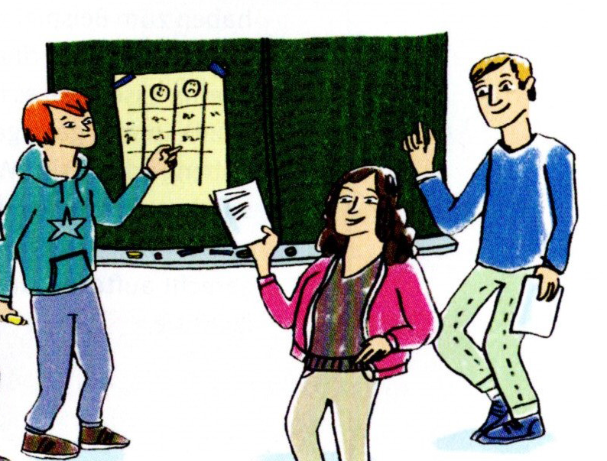
Aufgabe für selbstständige Arbeit
Übung 4, Seite 117
Schreiben Sie die richtigen Wörter!
Übung 6, Seite 118
Ergänzen Sie folgende Sätze!

Slide 17
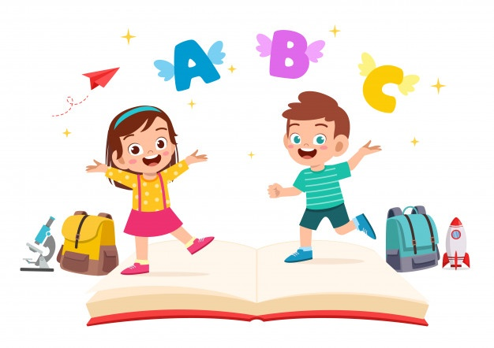
Ende der Stunde
Unsere Stunde ist zu Ende
Danke für Aufmerksamkeit!
Auf Wiedersehen!

